Slide 1
Stručno vijeće školskih knjižničara osnovnih i srednjih škola
Sisačko – moslavačke županije
KORELACIJSKO INTEGRACIJSKA NASTAVA
u školskoj knjižnici: knjige koje služe za učenje u
svim predmetima
OŠ Budaševo – Topolovac -Gušće, 25.05.2017.
Jadranka Gabriša-Perković,dipl. knjižničar,
stručna suradnica savjetnica,
Industrijsko-obrtnička škola Sisak
Željka Đerić, mag.cult. et bibl.
Tehnička škola Sisak

Slide 2
„ Nije dovoljno samo znati;
znanje treba i primijeniti.
Nije dovoljno htjeti,
treba i učiniti.”
Johann Wolfgang Goethe

Slide 3
Standard za školske knjižnice u Republici Hrvatskoj suradnju školskog knjižničara s nastavnicima u školi opisuje kao:
suradnju pri nabavi svih vrsta knjižnične građe,
timski rad u pripremi nastavnih sati i kreativnih radionica,
suradnju na programima iz područja odgojem mladeži,
- mentorski rad i suradnju sa stručnim aktivima.

Slide 4
Školski je knjižničar – troslojna uloga
Informacijski stručnjak koji pomaže i oblikuje strategije za pronalazak, pristup i vrednovanje informacijskih izvora.
2. Nastavnik koji surađuje s učenicima i ostalim članovima obrazovnoga
sustava kao posrednik u korištenju izvora i realizaciji informacijskih
potreba putem informacijske tehnologije.
3. Partner u obrazovanju koji timskim radom s ostalim sudionicima
obrazovnog procesa ima značajnu ulogu u razvoju obrazovnih
postignuća, prakse i kurikula koji će učenike voditi u razvoju
informacijsko-komunikacijskih vještina i sposobnosti.

Slide 5
Suvremena nastava s pitanja
što i kako radi nastavnik,
prelazi na pitanje
kako uči i što radi učenik.
Od učenika se očekuje :
samostalnost,
kreativnost,
kritičko mišljenje i
induktivne spoznaje

Slide 6
NASTAVNIK
organizator
NASTAVNIK
vodič, upravlja nastavnim situacijama, usmjerava učenika na samostalan istraživački rad
UČENIK je u prvom planu
Knjižničarska
profesija
Odgojnoobrazovna
profesija
NASTAVA

Slide 7
Takvo što ne mogu mu osigurati samo nastava i
nastavnik, ali suradnja nastavnika i školske knjižnice može.

Slide 8
NASTAVNI SUSTAVI
Rosandić
Dogmatsko-raproduktivni
Reproduktivno-eksplikativni
Interpretativno-analitički
Problemsko-stvaralački
Korelacijsko-integracijski
Komunikacijski
Otvoreni
Multimedijski
Timski
Težak
Gramatičko- književni
Integracijsko – korelacijski
Dogmatsko-raproduktivni
Analitičko-eksplikativni
Problemsko-stvaralački
Lingvističko-komunikacijski
Podsjetimo se

Slide 9
Nastavni se sustavi mogu ispreplitati, izmjenjivati pa i kombinirati (problemska i korelacijska nastava).
Ako se koncepcija kojega sustava primjenjuje samo pri obradi pojedine nastavne jedinice ili nastavne teme, tada ne govorimo o sustavu, nego o pristupu.

Slide 10
Korelacijsko-integracijski nastavni sustav podrazumijeva drugačiju organizaciju nastave, a počiva na:
teoriji međupredmetnih veza kojoj je osnova suodnos i prožimanje sadržaja različitih nastavnih predmeta u jedinstvene cjeline i na
povezivanju ciljeva, zadaća i aktivnosti tih nastavnih predmeta u jednu cjelinu.

Slide 11
Korelacijsko integracijski- pristup temelji se na:
INTEGRACIJI
KKORELACIJI
- suodnos,
-uzajamna vezanost,
-povezivanje različitih dijelova
-povezivanje po nekoj srodnosti
radi neke svrhe pri čemu ne
dolazi do bitnih promjena
povezanih jedinica,
-svaki sadržaj zasebna
tvorevina, ali se među njima
otkriva ono što im je
zajedničko ili različito.
- spajanje nekih dijelova u
cjelinu
- proces čvrstog prožimanja
različitih dijelova u novu
jedinstvenu cjelinu –
sjedinjavanje
- povezivanje, ujedinjavanje.
SUODNOS -međusobni odnos; odnos dviju strana koje djeluju jedna na drugu, koje jedna na drugu usmjeravaju svoje djelovanje, koje jedna drugu mijenjaju ili bitno ovise jedna o drugoj.

Slide 12
Npr.
Korelacijsko-integracijski sustav unutar samog predmeta hrvatski jezik:
književnost - jezik; jezik - jezično izražavanje;
književnost - film - jezik; medijska kultura - književnost –
jezično izražavanje...

Slide 13
Brojne su mogućnosti kombiniranja.
Iz vertikalnog i horizontalnog suodnosa/korelacije nastavnih predmeta izrasta korelacijsko-integracijski nastavni sustav, u kojem se sjedinjuju i povezuju nastavni sadržaji različitih nastavnih područja pojedinih predmeta.
Suodnos/ /korelacija s povijesti, zemljopisom, prirodnom skupinom predmeta itd. Korelacijsko-integracijski sustav utemeljen je na povezivanju srodnih predmeta te srodnih područja u okviru nastavnog predmeta:

Slide 14
Iz svega bismo mogli za ostvarivanje uspješnog nastavnog procesa oblikovati formulu u kojoj su tri bitne odrednice:
korelacija - integracija - koordinacija, tj. povezivanje - sjedinjavanje - usklađivanje.

Slide 15
„Leonardo da Vinci je izučavao : matematiku, anatomiju, biologiju, fiziku, mehaniku i mnoge druge znanosti kako bi spoznaju pretvorio u znanje i umjetnost. Možda i mi možemo
tako gledati na korelaciju.”
Sonja Tošić Grlač.2007.Međupredmetno povezivanje.
Opatija, stručni skup školskih knjižničara.

Slide 16
Zajedničkim radom školskoga knjižničara i nastavnika omogućuje se:
-međupredmetno povezivanje,
-korelacija i integracija sličnih ili zajedničkih nastavnih sadržaja
koji se ostvaruju u problemsko-istraživačkoj nastavi u knjižnici.
Takva se nastava provodi na uvodim satima
ili satima sinteze za pojedine teme i sadržaje povezane s projektnom nastavom.

Slide 17
Timski metodički sustav izrasta iz teorije međupredmetnih veza, odnosno iz načela interdisciplinarnosti.
Takav korelacijski metodički sustav uključuje:
dvo-članu (dva nastavna predmeta i dva nastavnika) ili
višečlanu korelaciju veći broj nastavnih predmeta i
nastavnika.
U timski sustav mogu se uključiti i drugi stručnjaci (npr. književnici, likovni umjetnici, glumci, književni kritičari, teoretičari i sl.),to rezultira zanimljivijom nastavom.

Slide 18
* Korelacijsko-integracijski sustav potiče unutarpredmetno i
međupredmetno prožimanje i povezivanje sadržaja s ciljem
integracije novoga znanja u učenikovo spoznajno, emocionalno i
životno iskustvo.
(Rosandić , 2005, 206).

Slide 19
Posebni tipovi korelacije izvode se iz organizacije odgojno-obrazovnog sustava, a to su:
sinkronijska - temelji se na istodobnosti usvajanja
teme koja pripada različitim predmetima.
b) asinkronijska korelacija -temelji se na usvajanju teme na
jednom predmetu, a zatim na drugom.

Slide 20
Takvim radom učenici :
lakše usvajaju i povezuju znanja,
ostvaruje se suodnos znanja u jednu zajedničku cjelinu,
razumljivije stječu znanja, vještine i navike,
uče više odgojnih vrijednosti.
Korelacije se moraju predvidjeti mjesečnim planom i programom.
Nastavnici koji su ih predvidjeli mogu ih ostvariti na više načina.

Slide 21
Važno je :
- procijeniti koje je sadržaje najbolje raditi u međupredmetnom
povezivanju
- timski rad učitelja i stručnih suradnika
-timsko poučavanje (nastavnik – školski knjižničar) još je uvijek rijedak
oblik rada u školama
-timskome se radu vrlo često ugibamo jer zahtijeva usklađivanje
članova tima i to planom i programom rada te školskim rasporedom
-osjećaj da nas suradnik kontrolira, a time posljedično i kritizira moramo
premostiti i „kontrola“ mora postati evaluacija zajedničkih nastavnih sati

Slide 22
Koraci
1. Izbor zbor teme
2. Informacijski izvori
3. Priprema pitanja za samostalni rad
4. Izbor medija
5. Upoznavanje učenika sa sadržajem rada, (tema i zadaće), i
izvorima koji su na raspolaganju
6. Podjela u radne skupine i istraživački rad
7. Izvješćivanje i razgovor

Slide 23
BLOOMOVA taksonomija u nastavi
DEFINIRATI:
CILJ: planiranje nastave – kompetencije
2. ISHODI: onoga što će učenik pokazati / mjerljivo
a) kognitivni ili obrazovni
b) afektivni ili odgojni
c) funkcionalni ili psihomotorični
3. ZADATCI
4. AKTIVNOSTI
5. VREDNOVANJE: skala procjene

Slide 24
Najčešće polazište za definiranje obrazovnih ciljeve, ishoda učenja i zadataka zasniva se na Bloomovoj taksonomiji prema kojoj se razine postignuća dijele u tri područja (kategorije):
–kognitivno (područje znanja i razumijevanja)
–psihomotoričko ( područje vještina i umijeća)
–afektivno (područje stavova i uvjerenja)
Kada učenik iziđe iz razreda, što će znati, razumjeti ili moći učiniti ?

Slide 25
-željena svrha
-očekivani rezultat
-temelj za sustav ocjenjivanja
-opisuje se što se namjerava postići učenjem
- sadržaj učenja ili vježbe koji učenik usvaja
za vrijeme nastave ili samostalnog učenja
- rezultat može mjeriti i ocjenjivati prema
određenom kriteriju
Ishodi učenja su iskazi kojima se definira što će učrnici biti u mogućnosti raditi kao rezultat procesa poučavanja i učenja. Ishodi se najčešće izražavaju kao znanje, vještine ili stavovi.
CILJEVI
Željena svrha i očekivani rezultati
ZADACI

Slide 26
PREPORUKE PRI PISANJU ISHODA UČENJA:
Poći od pitanja što je to što učenici trebaju znati i biti u stanju činiti nakon obrade teme.
2. Početi glagolom koji izriče učenikovu aktivnost.
Ishode učenja uvijek opisati kao aktivnosti koje se mogu promatrati, pratiti i mjeriti.
4. Ishode učenja zapisati u obliku: Učenik će…..
5. Izbjegavati duge i složene tvrdnje kao i nepoznate riječi.
6. Izbjegavati općenite glagole (npr. znati, razumjeti, osvijestiti i sl.).
Izbjegavati komparative bolje ili više, jer podrazumijevaju mjerenje prije
i poslije učenja.
8. Napisati 3 – 5 ishoda za jednu nastavnu jedinicu.

Slide 27
ISHODI UČENJA MORAJU BITI:
S – specific - konkretni
M – measurable - mjerljivi
A – agreed - dogovoreni
R – relevant - važni, bitni
T – timely - vremenski izvediv

Slide 28
Kako to izgleda u praksi
nemaš svoj predmet ali imaš područje rada
60% odgojno-obrazovni rad
otvoren si biti poželjan partner u nastavnom procesu
imaš sve kompetencije
školska knjižnica raspolaže svim resursima za učenje
„U” i „SA” školskom knjižnicom
A zašto nas onda, još uvijek VIDE JASNO ALI NE ČUJU DOVOLJNO GLASNO ?

Slide 29
Otežavajuće okolnosti
nezainteresirani nastavnici/uspavana zbornica
inertnost nastavnika nesklonih mijenjati ustaljenu praksu
nedovoljna informiranost i educiranost o funkcijama i zadaćama školske knjižnice
strah i nesigurnost
opiranje promjenama
„ja sam gazda na svome satu”
podcjenjivanje profesije školskog knjižničara

Slide 30
Ono što veseli i potiče:
„među trnjem uvijek se pronađe i pokoja ruža”
čast izuzecima
učenik partner u nastavnom procesu – izvedivo
učimo i aktivni smo svi zajedno
svi smo odgovorni za uspješan ili ne nastavni sat
mlade kolege su kooperativniji-brže se prilagode i prihvate
učenici lakše uče i duže pamte
školski knjižničar lakše postaje „vidljiv” za sve i cjenjeniji
nastava je zanimljivija i suvremenija

Slide 31
KORELACIJSKO INTEGRACIJSKA NASTAVA
u Školskoj knjižnici IOŠ-a Sisak:
više od 10 g. iskustva
„korelacije” se zajedno planiraju i dio su programa rada
izvrsna iskustva u timskom radu i suradnji

Slide 32
1.Stručni predmeti iz područja strojarstva
npr. Tehnologija obrade i montaža ( turpije, vijci ,lemljenje)
2. Hrvatski jezik i književnost
npr. Leksikografija, Bibliografska bilješka, sat upoznavanja sa
školskom knjižnicom, Citiranje literature i bibliografija, Referentna
literatura, Pisanje molbe i životopisa, Izrada postera/didaktičkog
materijala, Mentalne mape , Izvori na internetu, Izvori znanja u
školskoj knjižnici….
npr. Sat lektire u školskoj knjižnici : Georg Orwell-Životinjska farma,
Marin Držiž-Dundo Maroje (Dobrodošli u Njarnjasgrad),Šenoino doba…
3. Tjelesna i zdravstvena kultura
4. Engleski jezik
5. Vjeronauk………

Slide 33
ŽELIM ZNATI
Želim znati gdje se laste gnijezde, Želim znati gdje spavaju zvijezde, Gdje se sunce na počinak sprema Zašto medo zimi uvijek drijema.
Kako saznat ove brojne tajne I otkriti što me muči često, Ideje su potom sinule mi sjajne, Knjižnica je za to dobro mjesto.
Tu je mnoštvo raznih komedija, Leksikona, rječnika, enciklopedija, Zbirki, knjiga, slova i natpisa A i drugih meni nepoznatih spisa.
Znadem samo žuto i crveno To je ono što me muči sada, Uskoro ću prijeći na zeleno I upoznat΄ referentnu tada. Marija Bilić,knjižničarka
OŠ Popovača
Motivacija

Slide 34
Primjer 1.
Škola: Industrijsko-obrtnička škola Sisak
Razred: 3.r.. (trogodišnja strukovna srednja škola)
Nastavni predmet: Hrvatskoga jezika i književnosti
KIMO – nastava u korelaciji
Nastavna tema: Leksikografija (hrv.jez.)
Referentna građa
Nastavna jedinica: Rječnici
Nastavno područje: hrvatski jezik
KIMO
Ključni pojmovi: referentna zbirka, tiskani i digitalni rječnici,
enciklopedije, leksikoni, bibliografska bilješka,
leksikografija,leksikograf,leksikografska jedinica,

Slide 35
Cilj nastavne jedinice: Prepoznati vrste referentne građe, predstaviti i
vrednovati digitalne referentne izvore i naučiti
bilježiti bibliografsku bilješku
Tip nastavnog sata: obrada novog gradiva
Nastavni oblici: skupni rad
Nastavne metode: slušanje, gledanje, pisanje, rad na tekstu, pokazivanje
Nastavna sredstva
i pomagala: nastavni listići, bilježnica, knjige iz referentne zbirke.
računalo

Slide 36
Ishodi učenja
Kognitivni ishodi na svim razinama:
1. Dosjetiti se:
Učenici će definirati pojedine vrste referentne građe (što su enciklopedije? Što su
rječnici? Što su atlasi?)
2. Shvatiti:
Učenici će razlikovati pojedine vrste referentne građe
3. Primijeniti:
Učenici će upotrijebiti referentnu zbirku u svrhu istraživanja i izrade samostalnoga rada
4. Analizirati:
- Učenici će razlikovati pojedine vrste referentne građe, njihovu primjenu i svrhu
5. Prosuđivati:
Učenici će utvrditi važnost i svrhu podataka koje nudi referentna zbirka kao pouzdani
izvor podataka
6. Stvarati:
Učenici će stvoriti vlastito zadanu natuknicu koristeći referentnu zbirku u knjižnici

Slide 37
Afektivni ishodi na svim razinama:
1. Zamjećivanje:
Učenici će pratiti, slušati, usredotočiti se, pokazati, upotrijebiti pojedine vrste
referentne zbirke
2. Reagiranje:
Učenici će uvažavati ravnotežu između slobodnog izbora značenja i izvora i
odgovornosti prema točnosti i vjerodostojnosti podataka
3. Kritičko vrednovanje:
Učenici će usvojiti vrijednosti golemog ljudskog rada iz znanja oblikovanog i
predstavljenog u referentnoj zbirci
4. Organiziranje vrijednosti:
- Učenici će kombinirati različite vrste referentne zbirke u traženju informacija
5. Integritet-karakterizacija osobnosti
Učenici će poštovati autorstvo navođenjem izvora i pravilnim citiranjem

Slide 38
Funkcionalni ishodi na svim razinama:
1. Imitacija:
Učenici će pratiti izlaganja skupina
2. Manipulacija:
Učenici će odvojiti različite vrste referentne građe i izlagati svoj uradak
3. Precizacija:
Učenici će locirati zadane referentne natuknice i različite izvore za
referentnu građu
Sinteza
Učenici će postaviti svoje referentne natuknice-izdvojiti one izvore koji su
mu korisni
5. Naturalizacija
Učenici će procijeniti korisnost primjenjivosti natuknica i napraviti svoj
bibliografski popis korisne referentne građe

Slide 39
DEFINIRANJE zadataka
ZADACI | KIMO | HRVATSKI JEZIK I KNJIŽEVNOST
Obrazovni | Objasniti pojmove: knjižna građa referentna zbirka, rječnik, enciklopedija. Objasniti kako se služi referentnom građom. | Objasniti pojmove: rječnik, leksikografija, leksikograf, rječnik ,leksikografska jedinica, enciklopedijski rječnici ,jezični rječnici, podjela rječnika, najvažniji hrvatski rječnici.
Odgojni | Knjiga je čovjeku najveći prijatelj, a znanje najveće bogatstvo svakoga pojedinca
Funkcionalni | Razvijati naviku posjećivanja knjižnice. Osposobljavati za samovrednovanje. Osposobiti ih za samostalno služenje Referentnom zbirkom Razvijati svijest o važnosti knjige i Knjižnice za svaku sredinu. | Osposobljajvanje učenika za uspješno snalaženje u svakodnevnim priopćajnim situacijama; ovladavanje jezičnim sredstvima potrebnim za uspješnu komunikaciju; osvješćivanje potrebe za jezičnim znanjem; suzbijanje straha od jezika

Slide 40
višegodišnja suradnja s nastavnicom Hrvatskog jezika i književnosti
koja je prerasla u partnerske odnose (nastavnik-učenik-knjižničar)
visok stupanj međusobnog uvažavanja, usklađenost, profesionalizam
zajednički ciljevi i interesi
zajedničko planiranje nastavnih strategija uz aktivno uključivanje
učenika u pripremu i izvedbu i vrednovanje nastavnog sata
visok stupanj osviještenosti da smo svi odgovorni za nastavni sat
- unapređivanje suradnje

Slide 41
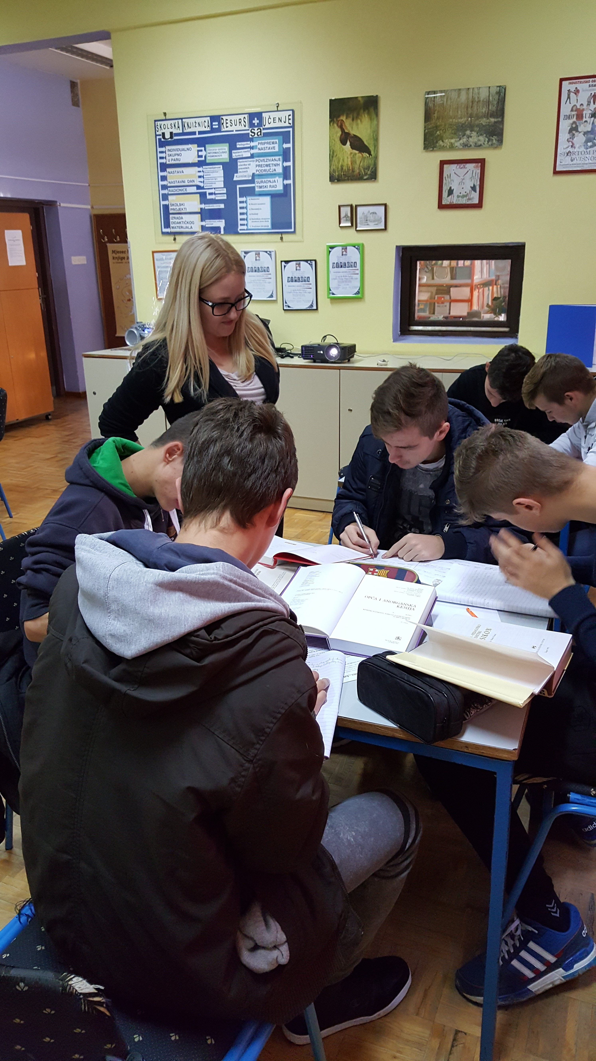
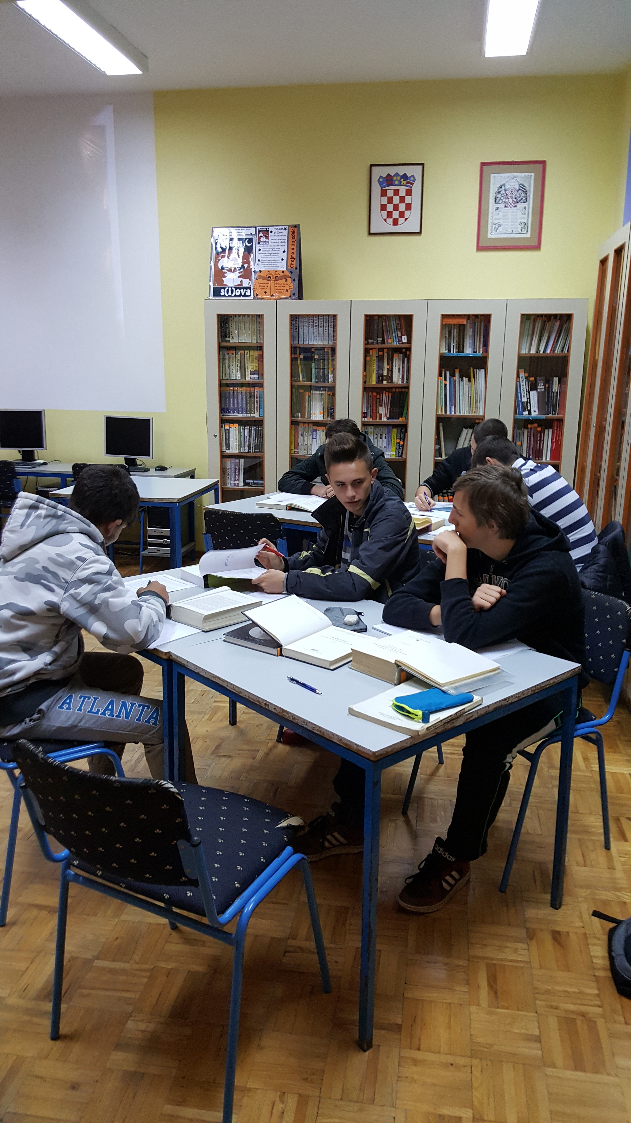

Slide 42
Primjer 2.
Dva nastavnika , školski knjižničar i gosti:
nastavnica hrvatskoga jezika i književnosti
nastavnik tjelesne i zdravstvene kulture
stručni suradnik školski knjižničar
ostali stručnjaci -pisac/putopisac i glumac
Diskurzivni rod – putopis (hrvatski jezik i književnost)
Nordijsko hodanje (TZK)
Izvori znanja u školskoj knjižnici

Slide 43
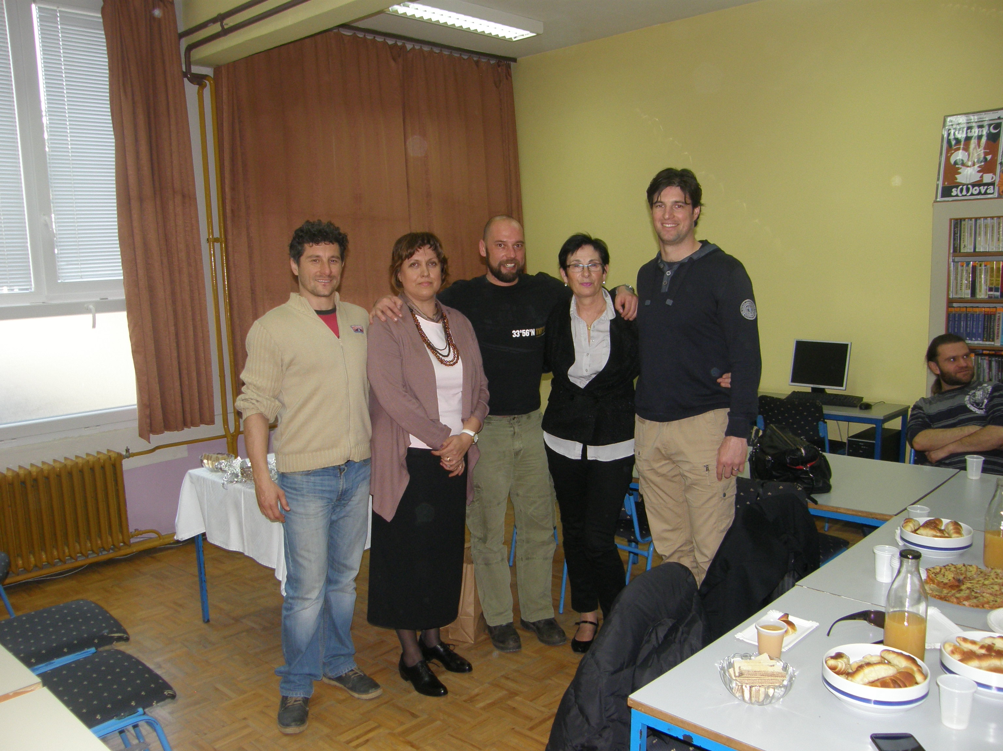
NASTAVNIČKI TIM
Sanja Tomazinić Krotin,prof. savjetnik
Dr.sc. Ivan Vrbik, prof. mentor (prof. TZK)
Jadranka Gabriša-Perković, knjižničarka
OSTALI STRUČNJACI
Boris Veliča, putopisac i filmski producent
Dušan Bućan, glumac

Slide 44
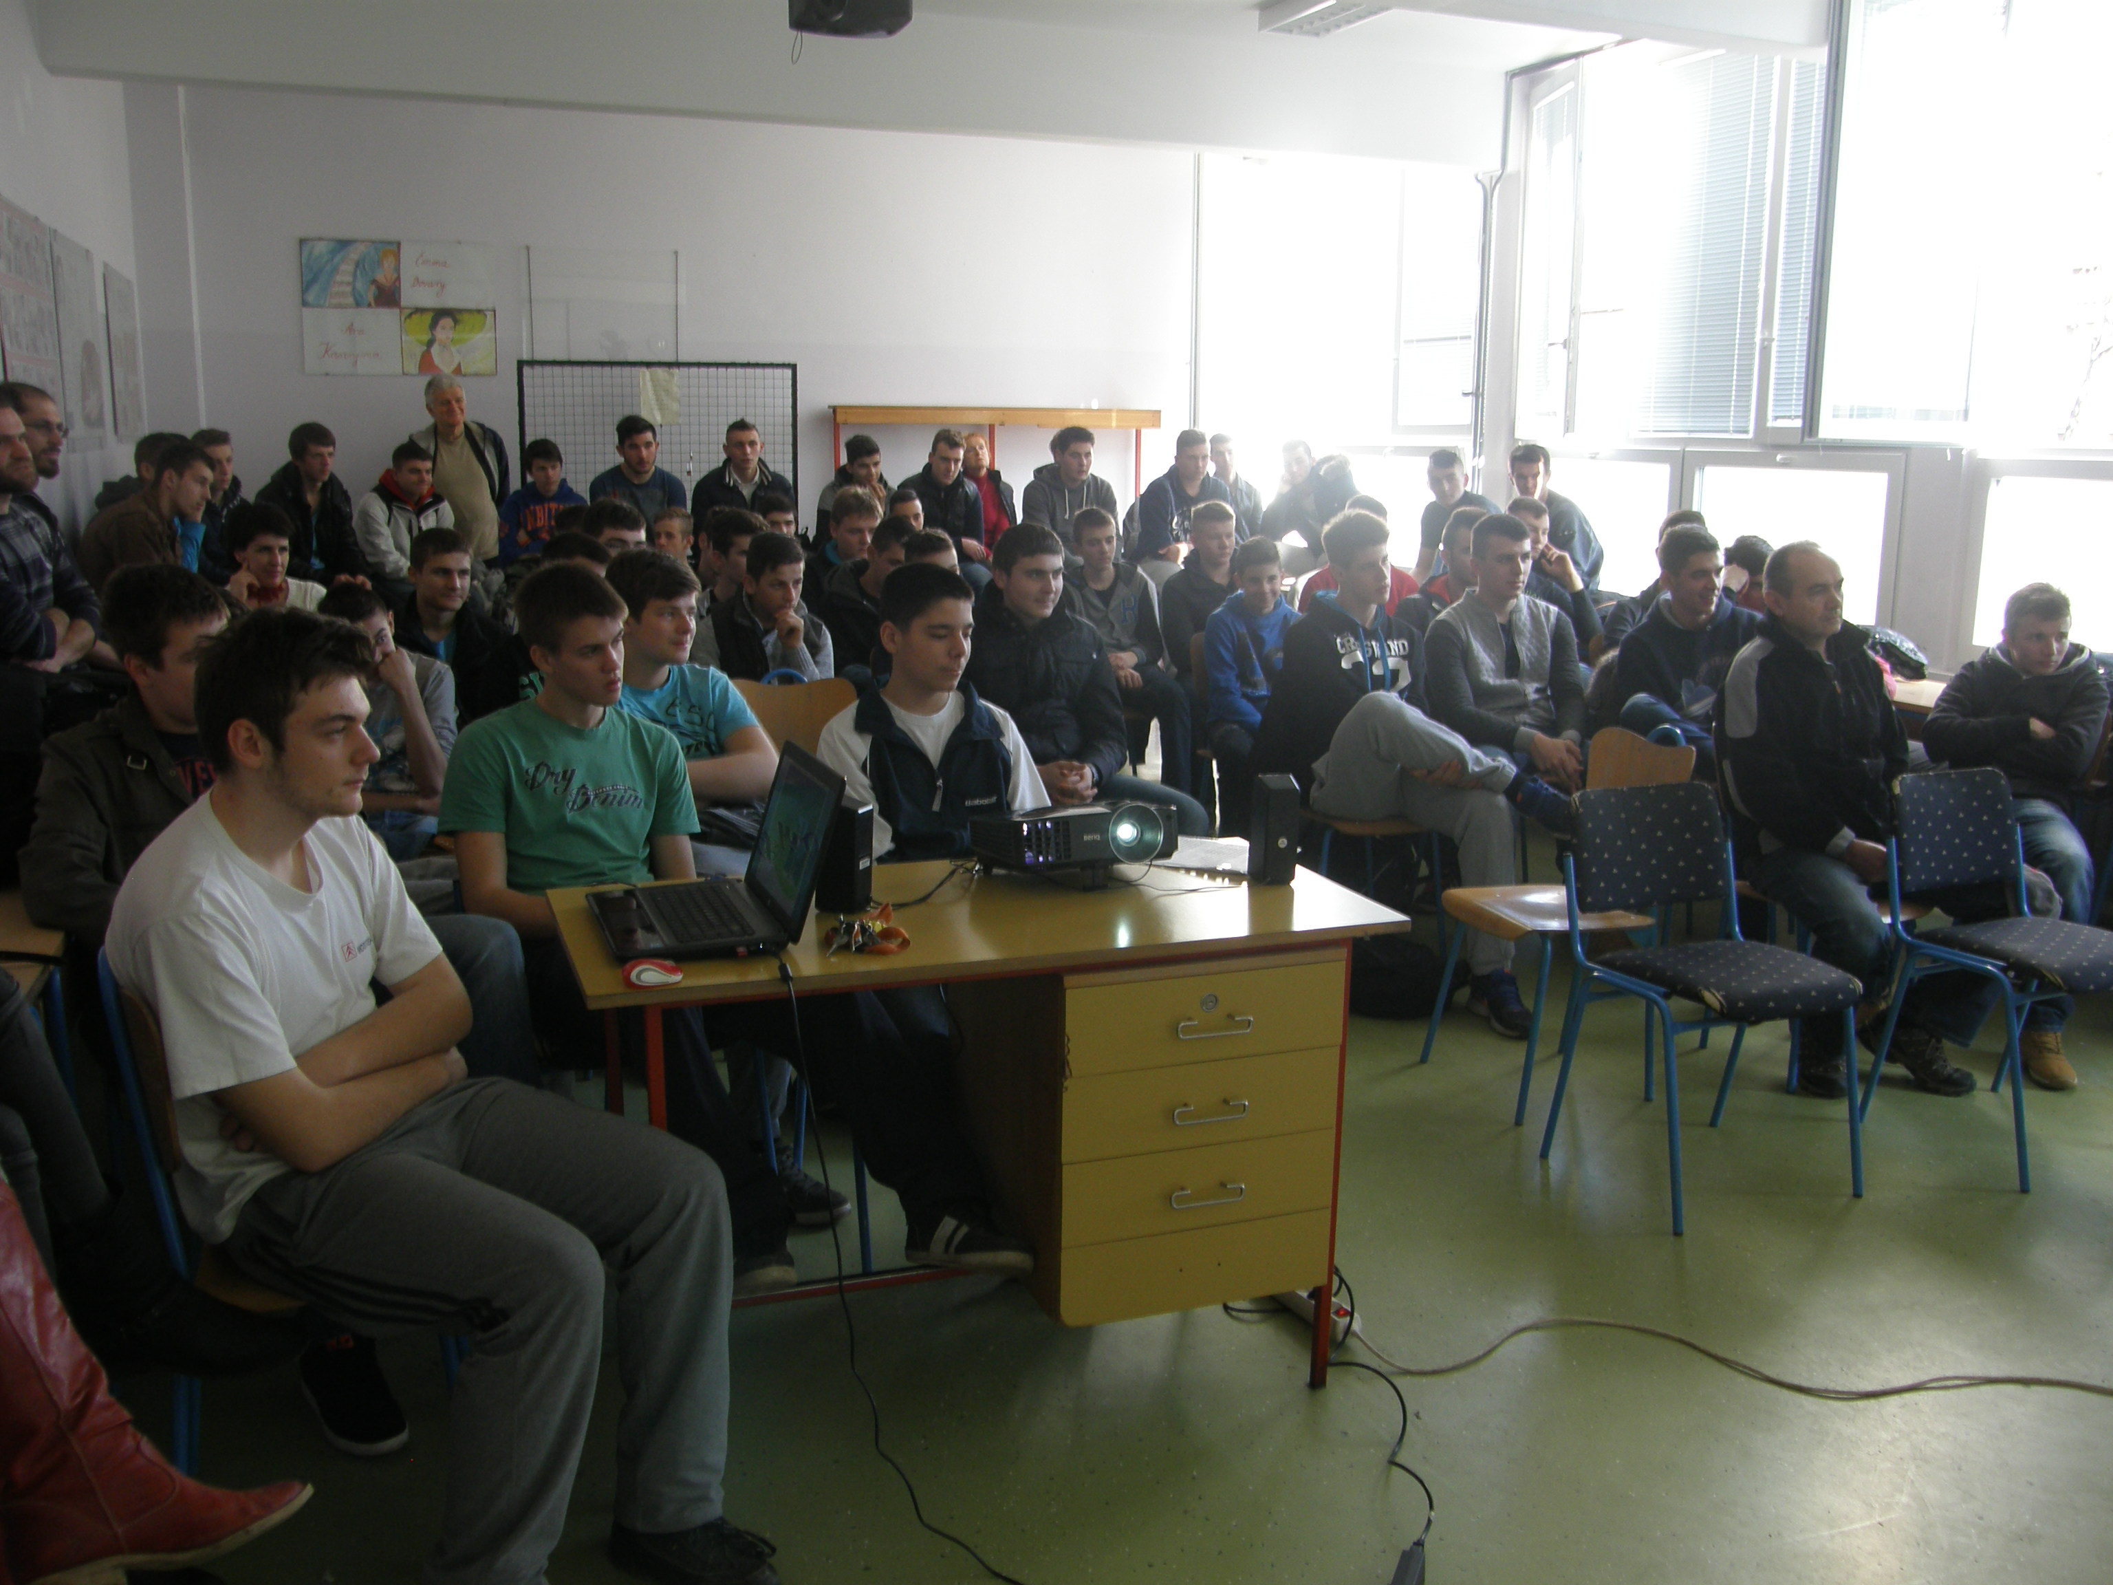
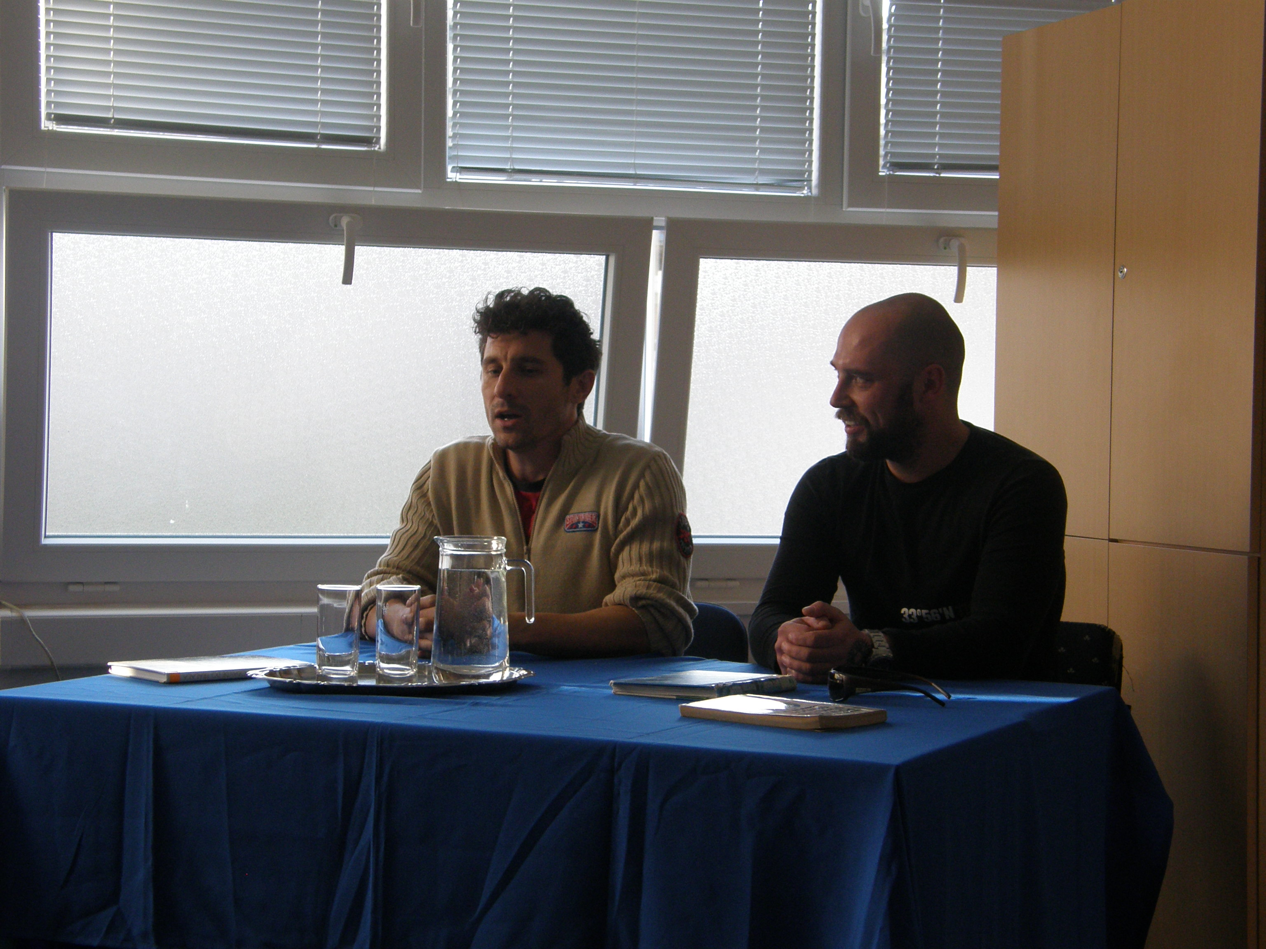

Slide 45
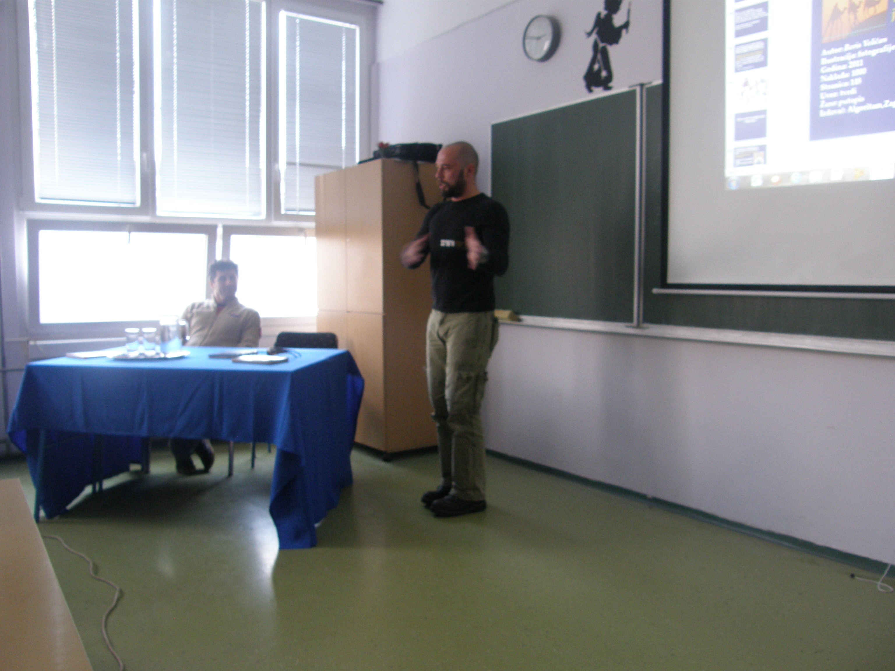
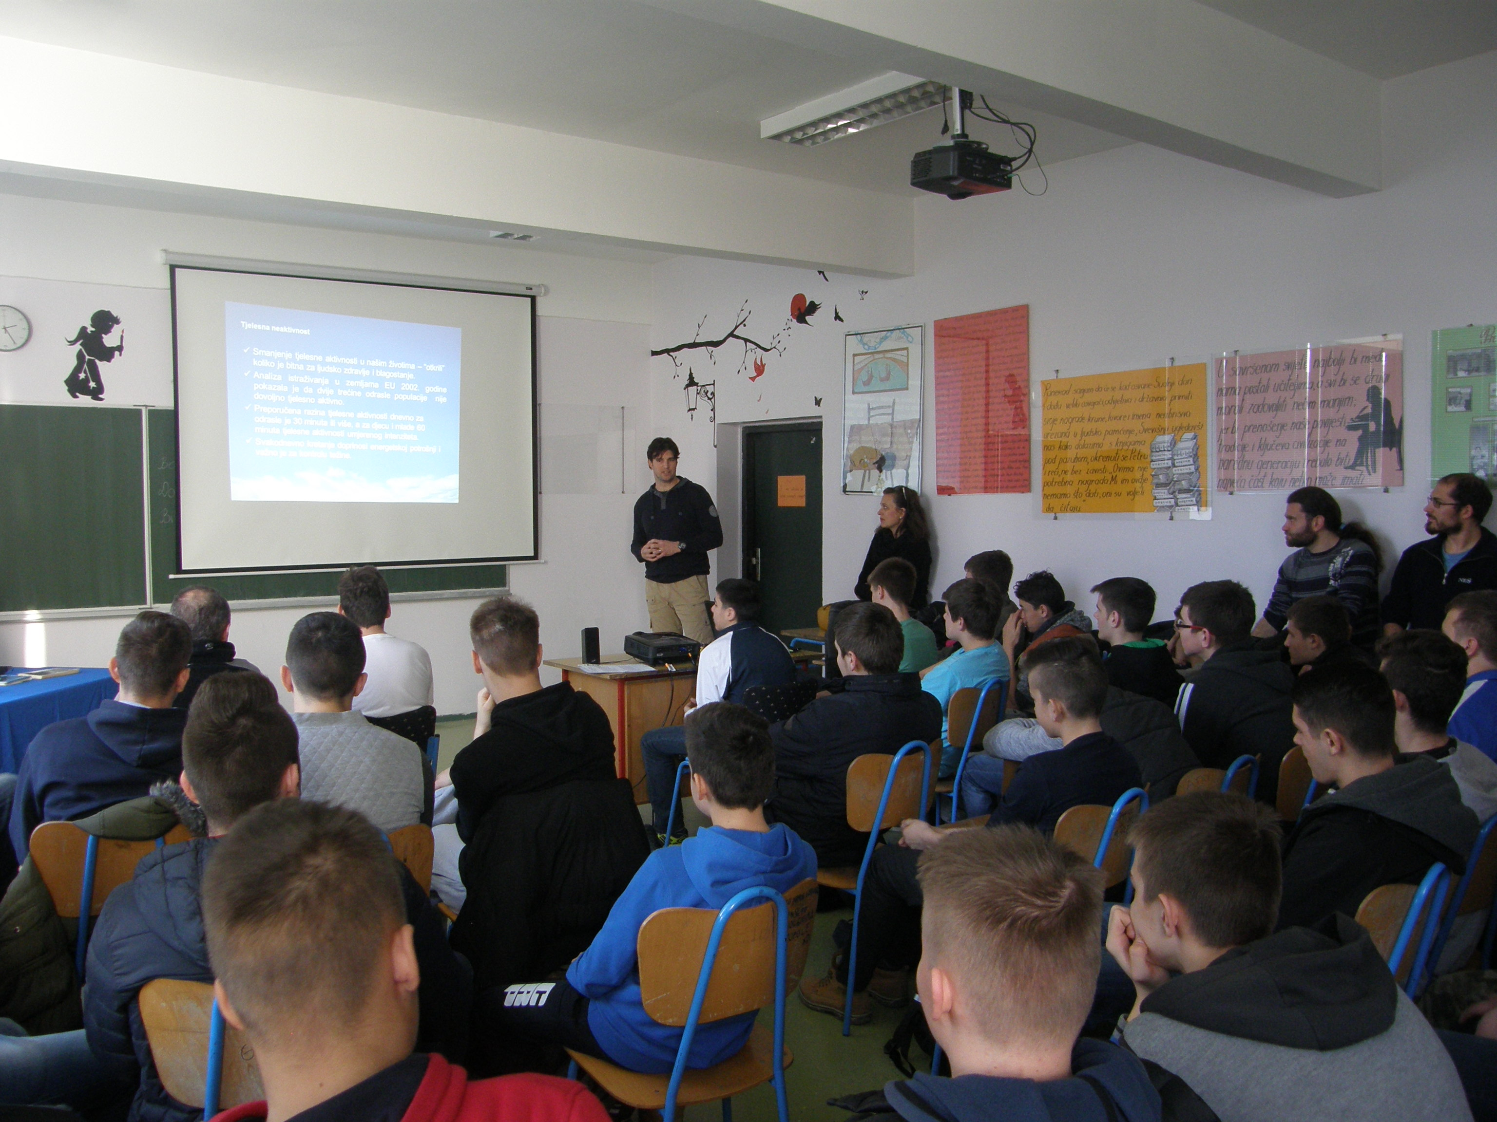

Slide 46
Hvala na pozornosti !

